Slide 1

ОТЧЁТ О РАБОТЕ НАД ПРОБЛЕМОЙ ШКОЛЫ
Подготовила; Кузьменко Н. А., зам. директора по УВР Никольской СШ

Slide 2
ПРОБЛЕМА ШКОЛЫ:
«Формирование личности учителя и учащегося в адаптивной системе образования»
Годы работы: 2012-2017

Slide 3
Планируемый результат
Сформированная творческая личность с развитыми природными познавательными способностями и задатками, умеющая анализировать ситуацию, ставить цель, добиваться высокого качества труда, то есть способная жить, учиться и работать в новых социально-экономических условиях.

Slide 4
Концептуальная идея школы:
«Ориентируясь на формирование личности обучающегося, признание её ценности и необходимости для современного общества, мы прежде всего должны помнить, что она формируется личностью самого учителя. Главное: только учитель –профессионал сможет воспитать высоконравственную, творческую личность

Slide 5
Основные приоритеты работы коллектива над темой
Личность участников образовательного процесса (учитель и обучающиеся), её самоценность.
Гуманизм как основа образовательного и воспитательного процесса.
Интеграция обучения, осуществление деятельностного подхода в обучении.
Развитие учащихся в процессе обучения.

Slide 6
Реализация программы
Учебная работа | Воспитательная работа
«Формирование творческого потенциала личности учителя и учащихся в контексте развивающего обучения» | «Формирование гражданина Казахстана на основе общечеловеческих и национальных ценностей»

Slide 7
Методическая тема школы:
«Формирование творческого потенциала личности учителя и учащихся в контексте развивающего обучения».
Работа над темой продолжалась с 2012 года по 2017 год.

Slide 8
Ключевые принципы развивающего обучения (Л. С. Выготский, В. В. Давыдов, Д. Б. Занков)
Обучение на высоком уровне трудности.
Ведущая роль теоретических знаний.
Целеполагание, постановка учебных задач.
Деятельностный подход к обучению.
Коллективная деятельность.
Высокая мотивация обучения.
Самооценка деятельности. Рефлексия.

Slide 9
Цель развивающего обучения: формирование компетенций учащихся
Технологии | Компетенции
ИКТ | Информационная
Технология проблемного обучения | Компетенция учения (самообучение и саморазвитие)
Технология проектного обучения | Социальная.коммуникативная
Игровые технологии | Социально-коммуникативная, Учебно-познавательная
Здоровьесберегающие технологии | Культурно-личностная
Технология развивающего обучения | Информационно-аналитическа Учебно-познавательная
Технология личностно-ориентированного обучения | Учебно-познавательная
Технология коллективного обучения | Социальная, толерантность

Slide 10
Работа по реализации методической темы преследовала следующие цели:
Непрерывное совершенствование уровня педагогического мастерства педагогов, их компетенции в организации учебного процесса.
Создание условий для развития учебных возможностей каждого учащегося, в том числе творческих.
Обеспечение высокого методического уровня проведения всех видов занятий

Slide 11
Для реализации поставленной цели были сформулированы следующие задачи:
Обеспечить внедрение в учебный процесс отдельных элементов образовательных технологий, в том числе развивающего обучения
Продолжить работу по предоставлению качественного образования.
Продолжить работу по развитию способностей мотивированных учащихся, а также усилить работу по подготовке учащихся к сдаче экзаменов в формате ЕНТ
Продолжить работу по внедрению курсов по выбору для развития способностей и склонностей детей.

Slide 12
Работа осуществлялась по следующим направлениям:
Работа над единой методической темой как коллективная деятельность
Работа творческих групп
Индивидуальная методическая работа
Диагностико-мониторинговая деятельность.

Slide 13
Повышение профессионального мастерства
дидактическая подготовка (семинары, консультации, педсоветы)
методическая подготовка (организация работы МО, курсовая подготовка и т.д.)
Повышение исследовательской деятельности учителей
работа над темами самообразования
организация исследовательской деятельности
Формы работы
Организация аттестации
Изучение, обобщение и внедрение ППО
Организация работы с одаренными детьми.

Slide 14
Учебно-воспитательный процесс обеспечивают учителя школы:
Всего - 24
Высшее образование – 21
Незаконченное высшее – 1
Средне-специальное – 2
Учитель, награждённый медалью Ы. Алтынсарина – Кабдина Б. К.
Учитель, награждённый значком «Почётный работник образования» - Кузьменко Н. А.

Slide 15
КАДРОВЫЙ СОСТАВ ПО КАТЕГОРИЯМ

Slide 17
Первый этап «Организационный» 2012/2013 год
Составление Программы развития школы по проблеме и перспективного плана работы на 5 лет.
Выбор тематики работы методических объединений.
Определение состава проблемных групп.
Разработка индивидуальных тем самообразования учителей.

Slide 18
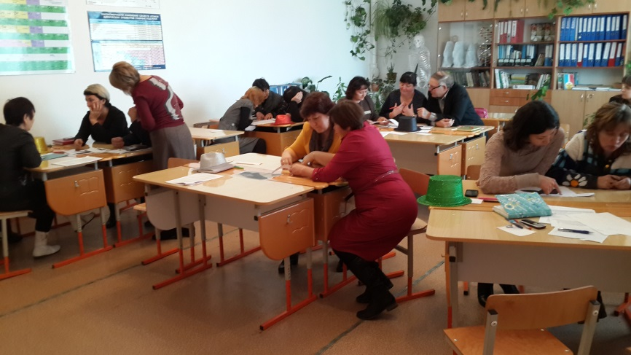

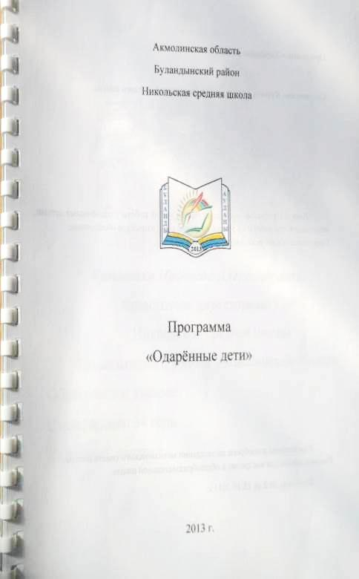
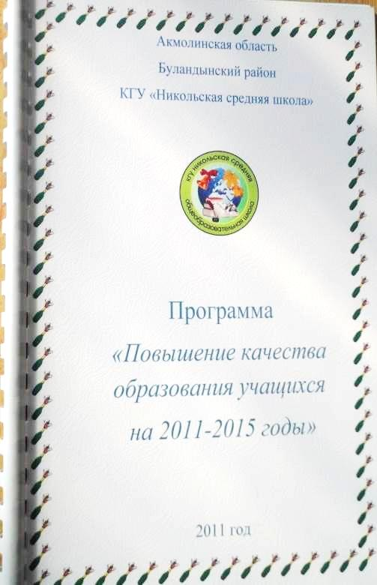

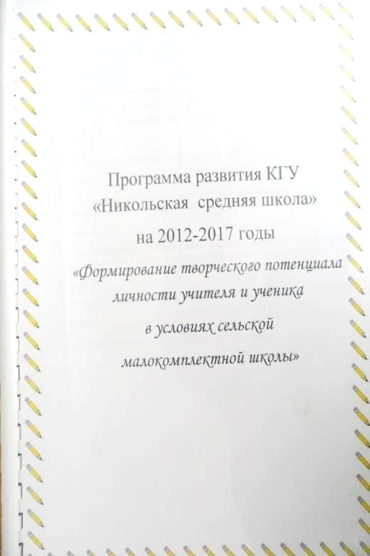
Реализация перспективных Программ в работе школы

Slide 19
Первый этап
«Организационный» 2012/2013 год
Педсовет «Построение образовательной среды на основе деятельностного подхода»
Педсовет «Воспитательная работа как средство социальной адаптации школьников».
Педсовет «Психологический комфорт и воспитательный потенциал урока как условие развития учащихся».
Семинар
Формирование системы диагностики интересов, творческих возможностей и развития личности школьников и учителей.
Педчтения
«Технология развивающего обучения»

Slide 20
Второй этап
«Теоретическое исследование проблемы, внедрение новых идей» 2013/2014 год
Педсовет «Формирование языковой компетенции учащихся на уроках казахского, русского и английского языков».
Педсовет «Партнёрские отношения с родителями как фактор создания положительной среды обучения и воспитания учащихся».
Педсовет «Совершенствование профессионального мастерства и компетентности учителя через участие в работе школьного методического объединения»
Семинар
Инновационные системы контроля и учёта знаний.
Методический декадник
«Формирование языковой компетенции учащихся на уроках казахского, русского и английского языков».

Slide 21
Третий этап
«Практическое исследование проблемы» 2014/2015
Педсовет «Организация исследовательской деятельности учащихся и учителей».
Педсовет «Совершенствование работы с родителями в условиях модернизации образования».
Педсовет «Методическая культура учителя – важнейшее условие повышения качества учебного процесса».
Семинар
Самоменеджмент учителя, или как лучше организовать свою работу».
Методический декадник.
«Современный урок – современный учитель»
Районный семинар учителей начальных классов.
«Новые подходы к обучению учащихся»

Slide 22
Подготовка к осуществлению пилотного проекта по внедрению обновлённого содержания образования
Прохождение курсов по обновлению содержания образования – 13 учителей в ЦПМ при НИШ в г. Астане.
Посещение семинаров в НИШ г. Кокшетау.
Проведение семинаров в школе тренерами «Орлеу».

Slide 23
Четвёртый этап
«Обобщение и оценка результатов» 2015/2016 год
Педсовет «Творческое самоопределение педагога и ученика в школе и в ближайшем окружении».
Педсовет «Стратегия поликультурного воспитания школьников через непрерывное гражданско-правовое воспитание»
Методический декадник
«Авторский урок: инициатива, творчество, поиск».
Фестиваль аттестуемого учителя.
Работа в режиме эксперимента по апробации нового содержания образования.
Совместные семинары с учителями НИШ и тренерами ЦПМ г. Кокшетау- 3 семинара
Районный семинар по теме: «Особенности обучения в 1 классе по обновлённой программе»

Slide 24
Пятый этап
«Анализ и прогнозирование» 2016/2017
Педсовет «Системно-деятельностный подход к обучению по обновлённым программам».
Педсовет «Адаптация обучающихся к обучению на новом уровне образования».
Педсовет «Новые воспитательные технологии»
Семинар
«Критериальное оценивание учащихся».
Региональные семинары в НИШ г. Кокшетау и в г. Степногорске.
Методический декадник
«Формирование творческого потенциала учителей и учащихся в контексте развития навыков широкого спектра».
Отчётная конференция
по завершению работы над проблемой школы.

Slide 25
Качество обучения учащихся по школе
48%

Slide 26
Качество обучения в начальных классах

Slide 27
Качество обучения в старших классах

Slide 28
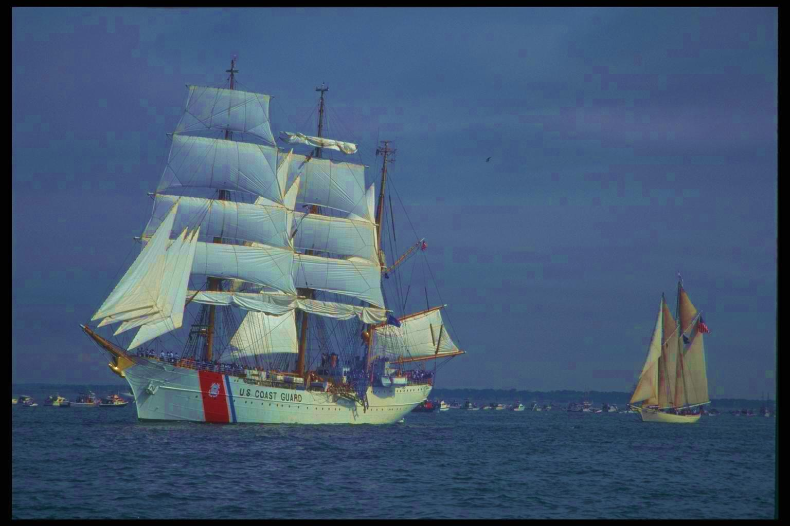

Результаты ЕНТ – 2013 года
Итоги поступления выпускников 2013 г.
ВУЗы - 7, из них по гранту – 6
Колледжи - 4
район
V место
школа
Ержанов Нурлан – обладатель аттестата со знаком «Алтын белгі»

Slide 29
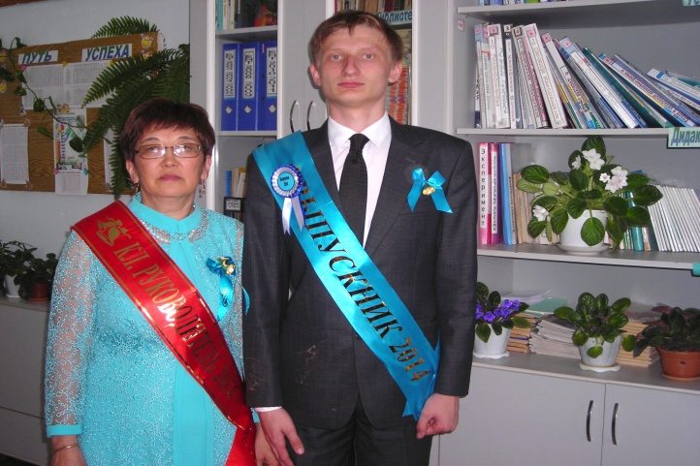
Итоги ЕНТ- 2014
Всего выпускников – 13
Участвовало в ЕНТ – 13
Средний балл – 91
Поступило в ВУЗы – 11
Из них по гранту – 10
Поступило в колледжи – 2
Из них по гранту - 1
Классный руководитель
Кабдина Б.К.
с обладателем аттестата «Алтын
белгі» Степашкиным Иваном

Slide 30
Итоги ЕНТ- 2015
Всего выпускников – 7
Участвовало в ЕНТ – 5
Средний балл – 86
Поступило в ВУЗы – 3
Из них по гранту – 2
Поступило в колледжи – 3
Из них по гранту - 1

Slide 31
Результаты ЕНТ – 2016 года
Итоги поступления выпускников 2016 г.
Всего - 6
ВУЗы - 4, из них по гранту – 2
Колледжи - 1
район
V место
школа
Зуева Карина и Токашев Рамиль– обладатели аттестата с отличием.

Slide 32

Участники областных и районных олимпиад
2013 г.
Степашкин Иван- 1 место по физике
Кихтенко Владимир – 3 место по математике
Гисс Яков – 3 место по биологии
Степашкина Надежда – 3 место по биологии
Исмаилова Диана – 3 место по истории Казахстана
.

Slide 33
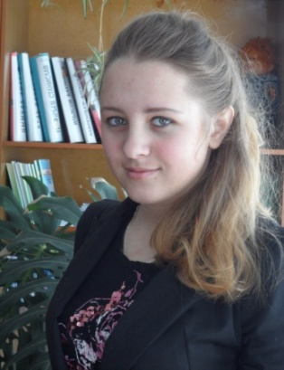
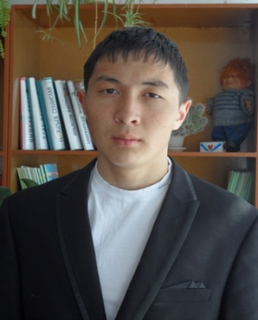
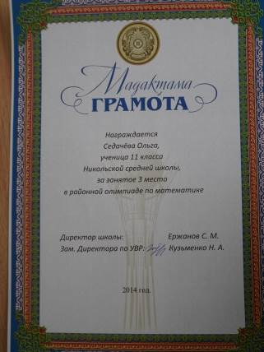
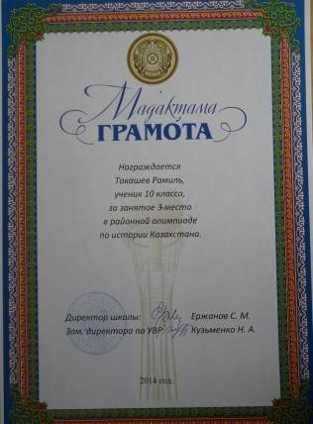
Победители районной предметной олимпиады - 2014
Седачёва Ольга
Токашев Рамиль
III место по математике
III место по истории Казахстана

Slide 34
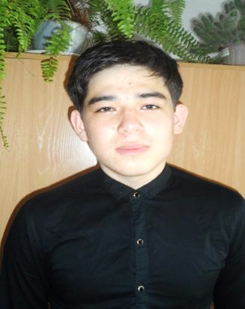
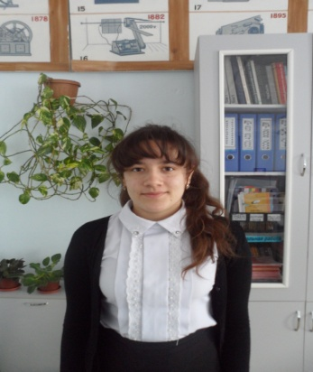
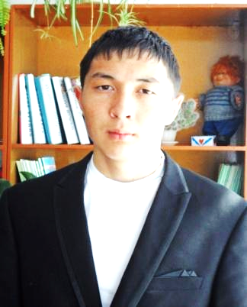
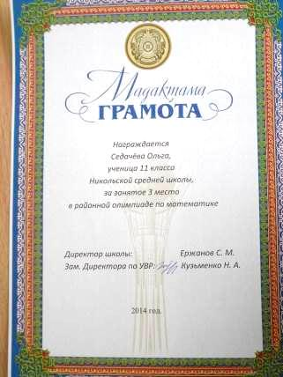
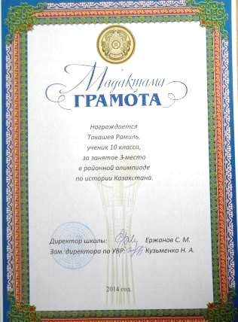
Победители районной предметной олимпиады - 2015
Ильясов Бахтияр
Зуева Карина
Токашев Рамиль
III место по физике
II место по биологии
III место по физике

Slide 35
Участники областных и районных олимпиад
2016 г.
Ильясов Бахтияр- 1 место по физике в районной олимпиаде, участник областного тура.
Пеньковская Виктория – 3 место по биологии
.

Slide 36

Участие в областных научных соревнованиях
Зуева Карина
Победитель районных, участница областных научных соревнований по биологии.

Slide 37


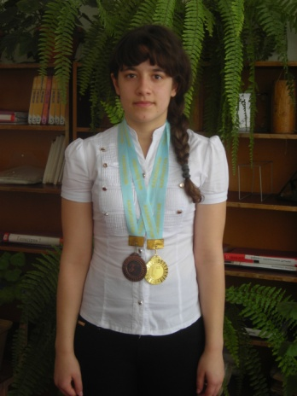
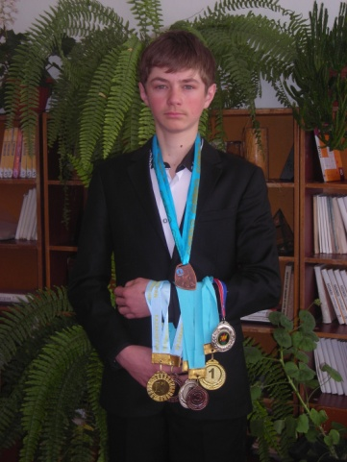
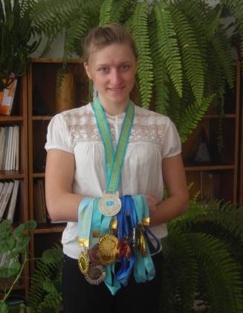
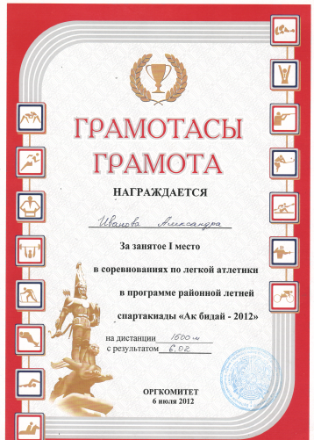









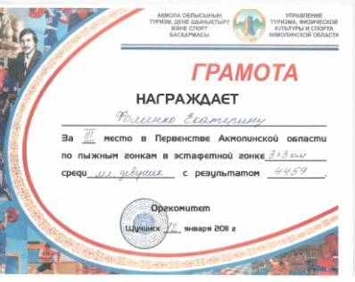
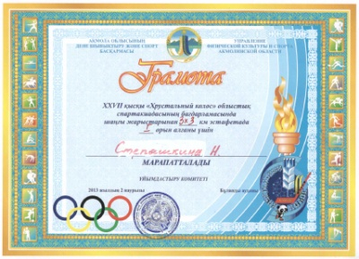

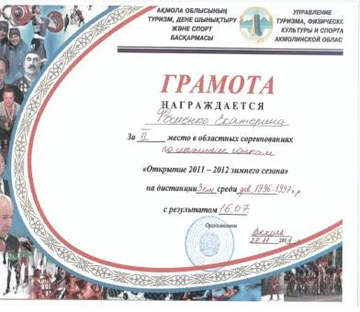
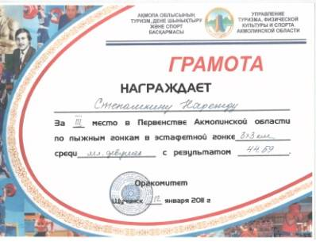
Победители районных и областных спортивных соревнований
Степашкина Надежда-
чемпионка области по лыжам и лёгкой атлетике, призёр республиканских соревнований
Гисс Яков
призёр области и района,
1 разряд по лыжам
Зуева Карина- чемпионка района и области по лыжам

Slide 38

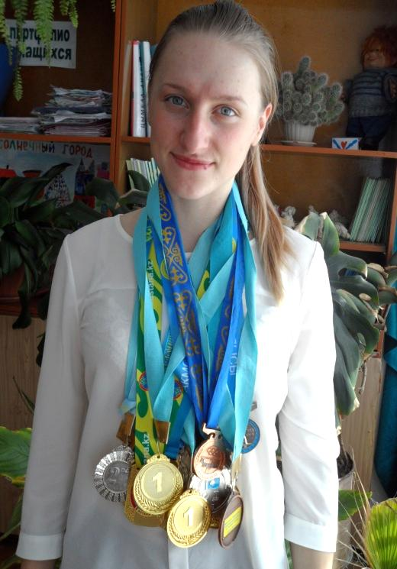
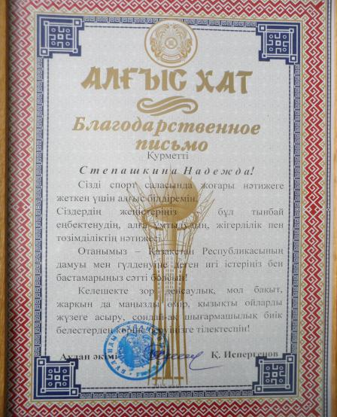
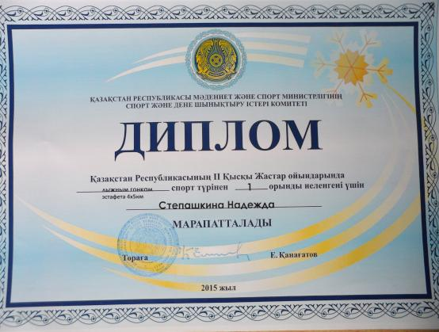
Спортивные достижения
Член национальной юношеской сборной команды Казахстана по лыжным гонкам
Степашкина Надежда
I место в гонках в рамках проведения Международного дня снега в г. Астана
Благодарственное письмо акима района К.Испергенова
I место в Республиканской спартакиаде по лыжным гонкам

Slide 39
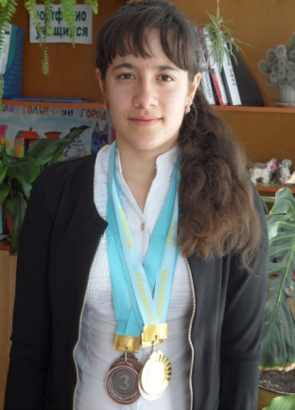
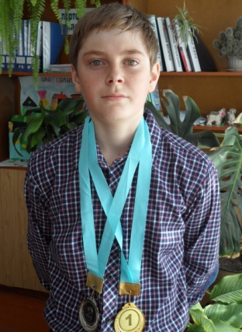
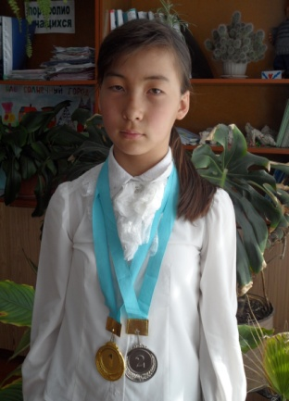
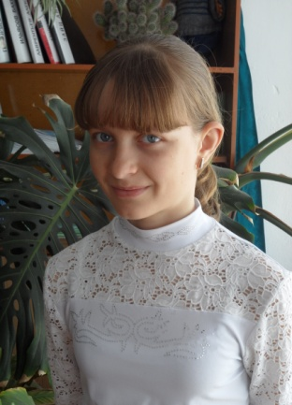
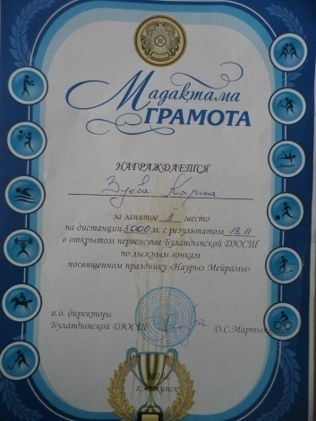
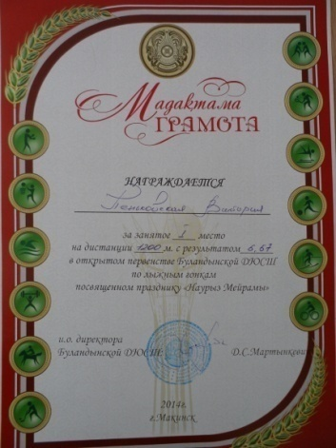
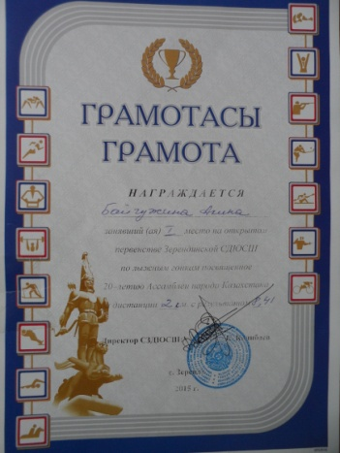
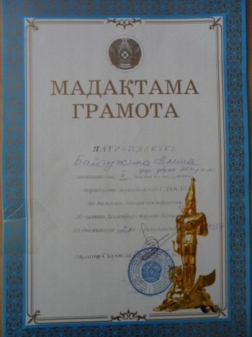
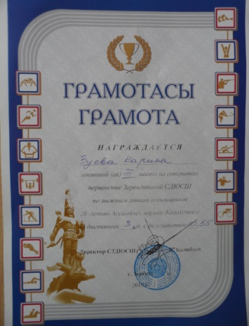

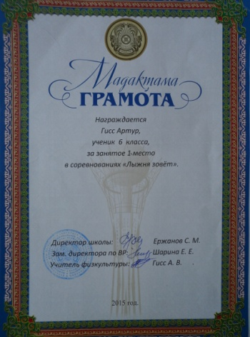
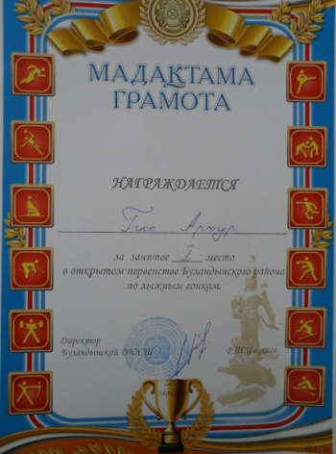
Спортивные достижения
Байгужина Алина
Пеньковская Виктория
Зуева Карина
Гисс Артур
I, II места в первенстве Зерендинской СДЮСШ по лыжным гонкам
II, III места в первенстве Зерендинской, Булындынской СДЮСШ по лыжным гонкам
I место в первенстве Буландынского района по лыжным гонкам
I место в первенстве Буландынской ДЮСШ по лыжным гонкам

Slide 40
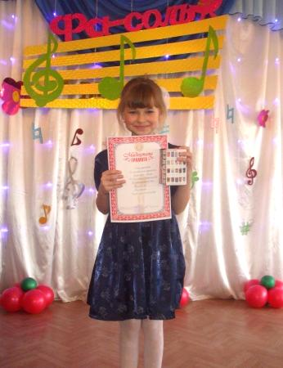
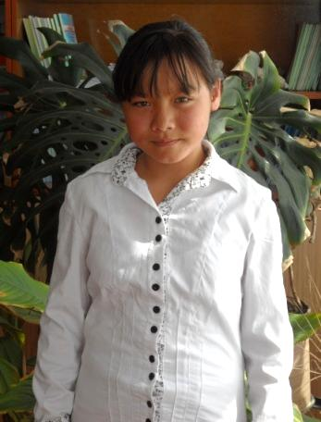
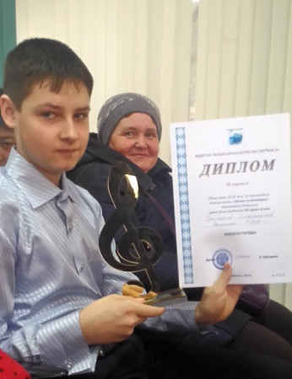
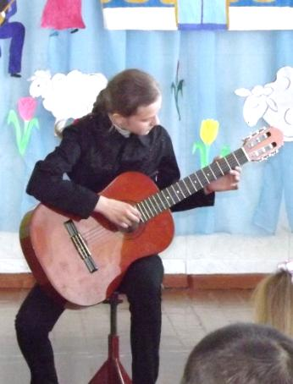
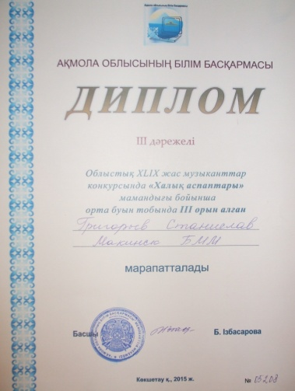
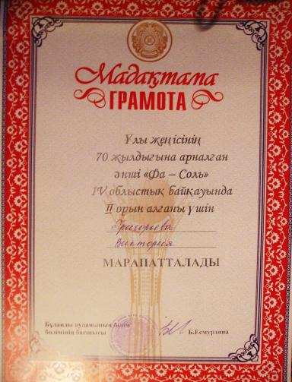
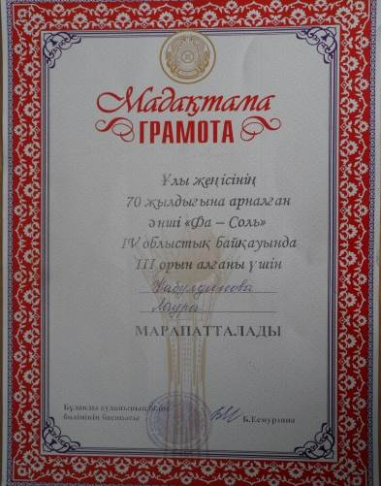
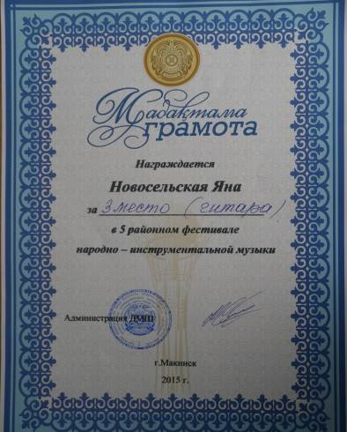
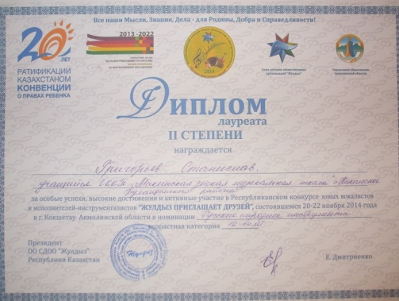
Музыкальные достижения
Григорьев Станислав
Новосельская Яна
Григорьева Виктория
Кабулдинова Лаура
II место в Республиканском конкурсе «Жулдыз приглашает друзей»,
III место в областном конкурсе юных музыкантов
II место в областном конкурсе «Поющая Фа-соль»
III место в областном конкурсе «Поющая Фа-соль»
III место в районном конкурсе народных инструментов

Slide 41
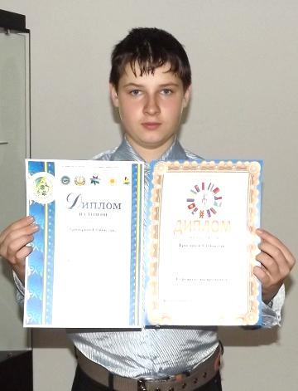
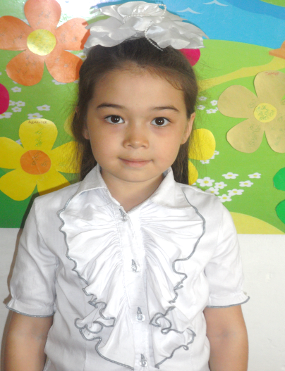


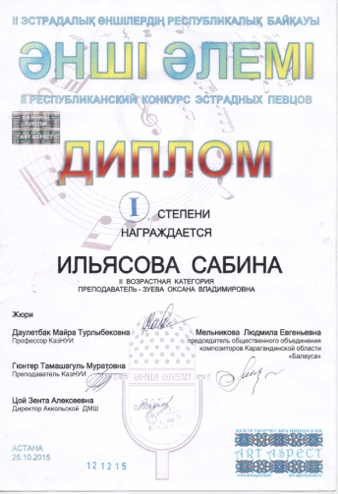
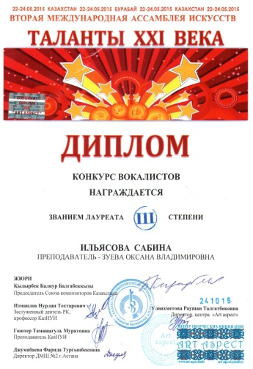

Музыкальные достижения
Григорьев Станислав
Ильясова Сабина
II место в
I Международном конкурсе-фестивале «Алые паруса»
Диплом лауреата
II степени в Республиканском конкурсе «Жулдыз приглашает друзей»
II место в Международном конкурсе классической музыки «Аstana Classic»
Диплом I степени в Республиканском конкурсе эстрадных певцов
Диплом лауреата III степени на II международной ассамблее искусств Таланты XXI века

Slide 42











Внедрение передового педагогического опыта
Публикации в печатных изданиях
Размещение авторских материалов на пед. порталах
Авторские
программы
Методические
издания
Гисс А.В
Гисс Т.А.
Байгужина Э.Ш.
Григорьева И.В.
Куттыбаева Н.С.
Кузьменко Н.А.
Таутиева Б.К.
Кабдина Б.К.
Дудкова Е.С.
Кабдина Б.К.
Кузьменко Н.А.
Гисс Т.А.
Дудкова Е.С.
Таутиева Б.А.
Горбенко И.В.
Григорьева И.В.
Гисс Т.А.
Новосельская И.В.
Куттыбаева Н.С.
Ережепова Г.Т.
Байгужина Э.Ш.
Дудкова Е.С.
Жумажанова Б.К.
Ережепова Г.Т.
Григорьева И.В.

Slide 43


2014 год
Ержанов С. М. и Куттыбаева Н. С. прошли заочный областной тур конкурса «Из опыта работы малокомплектных школ», были приглашены на Республиканский слёт МКШ «Вечному народу – информационная школа – творческий педагог – конкурентноспособный ученик»

Slide 44




Ержанов Серикпай Максутханович – Диплом I cтепени «Лучший директор МКШ»

Slide 45


Матарыкина Ольга Юрьевна, учитель истории и географии – Диплом III степени в Республиканском конкурсе «Талантливый учитель – одарённым детям».

Slide 46

Гисс А. В. – тренер лыжной команды школы, чемпионов области 2014 года

Slide 47



Участие в республиканском семинаре по теме: «Работа с одарёнными детьми в сельских малокомплектных школах»
Зам. по УВР Кузьменко Н. А. опубликовала статью с обобщением опыта работы школы в брошюре по итогам семинара

Slide 48


Куттыбаева Нескен Сабитовна – 1 место в районном конкурсе “Үздік педагог”. Участие в областном туре.

Slide 49




Таутиева Баян
Алмухановна
Целковская Наталья
Андреевна
Участие в Международном семинаре в г. Алматы по теме: «Концепция самопознания на основе общечеловеческих ценностей – универсальный подход»
Выступление с докладом из опыта работы на областном семинаре по биологии

Slide 50


2015 год
Достижение учителей
Целковская Н. А. на областном конкурсе «Лучший учитель самопознания» получила номинацию «Лучший урок самопознания»

Slide 51




Достижения учителей
Григорьева Ирина
Владимировна
Участие в республиканской научно-практической он-лайн конференции
«Проблемы и перспективы образ-го пространства»
I место на областном этапе II Републиканских педагогических чтений
II место на районном этапе II Републиканских педагогических чтений

Slide 52





Участники Международной ярмарки педагогических инноваций
Байгужина Эльмира
Шарифуловна
Дудкова Елена
Сергеевна
Степашкина Татьяна
Яковлевна
Проект
«Патриотическое воспитание в школе»
Проект
«Система воспитания успешной личности»
Проект «Пути повышения скорости чтения у первоклассников»
Таутиева Баян
Алмухановна
Матарыкина Ольга
Юрьевна
Авторская программа
«Решение задач повышенной трудности»
Гисс Т. А.
Проект «Практическое пособие по биологии по подготовке к ЕНТ»
Применение опорных схем и таблиц при подготовке к ЕНТ по истории Казахстана»

Slide 53

Участники Международной ярмарки педагогических инноваций
Григорьева Ирина
Владимировна
Новосельская Инна
Викторовна
Степашкина Татьяна
Яковлевна
Проект: «Мониторинг образовательного процесса в начальной школе»
Проект: «Обучение чтению младших школьников»
Проект: «Нестандартные приёмы обучения рисованию в начальных классах»
Всего за 5 лет на Международную ярмарку было представлено 11 работ.
Кабдина Б. К. награждена Золотым сертификатом. Григорьева И. В. и Степашкина Т. Я. – грамотами.

Slide 54
Позитивные тенденции 16 учителей прошли аттестацию .
24 учителя прошли курсы повышения квалификации, получено 57 сертификатов о прохождении курсов.
9 учителей обучились на уровневых курсах.
категории | высшая | первая | вторая
получили | 4 | 3 | 1
подтвердили | 3 | 5
Первый уровень | Второй уровень | Третий уровень
2 | 1 | 4

Slide 55
Позитивные тенденции
Систематизация накопленного материала
Повышение мотивации учителей к творческому проведению уроков, мероприятий, участию в конкурсах, к саморазвитию.
Повышение профессионального уровня учителей.
Создание благоприятного микроклимата в школе.

Slide 56
Вместе с тем остаются следующие проблемы:
Продолжить разработку формы организации урока, которая обеспечила бы активную познавательную деятельность большинства школьников.
На уроках не все учителя организуют творческую деятельность учащихся.
Мало эффективной остается работа коллектива по формированию мотивов учения у слабоуспевающих учащихся.
Остается необходимость комплексного применения различных средств обучения, в том числе ИКТ на каждом уроке.
Интегрировать урочную, внеурочную и внешкольную работу школы.
Осуществлять полиязычное образование.

Slide 57

Спасибо за внимание!
С наступающим
праздником!
Творческих успехов !

